Slide 1
Open.go.kr
서비스 오류사항 확인
2022.04.08

Slide 2
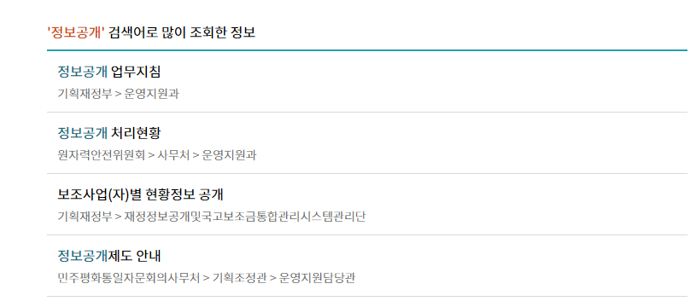
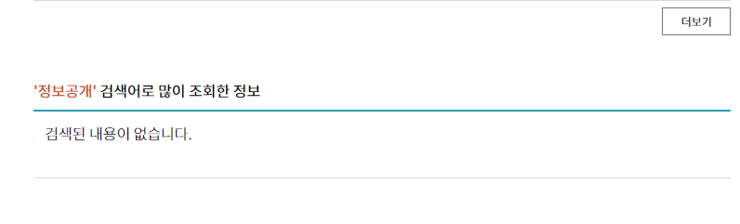
연관검색어 간헐적 정보 노출
(PC, 모바일) -> #정보공개 클릭
연관검색어(정보공개, 결정, 청구, 통지서, 통지, 접수번호, 부존재, 제출) -> 검색어로 많이 조회한 정보가 생겼다가 사라짐 반복

Slide 3
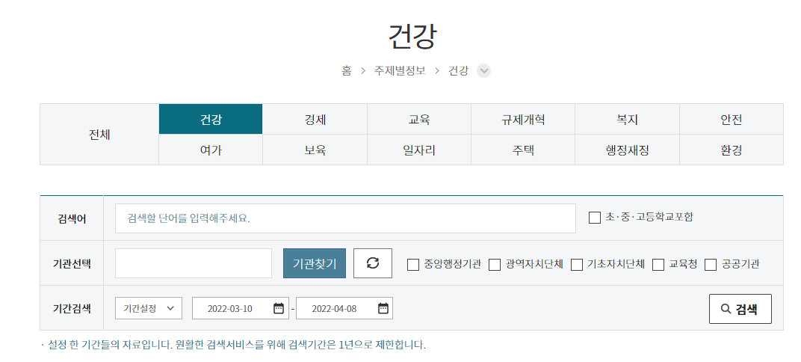
체크박스 오류
주제별 클릭 시 체크박스 오류

Slide 4
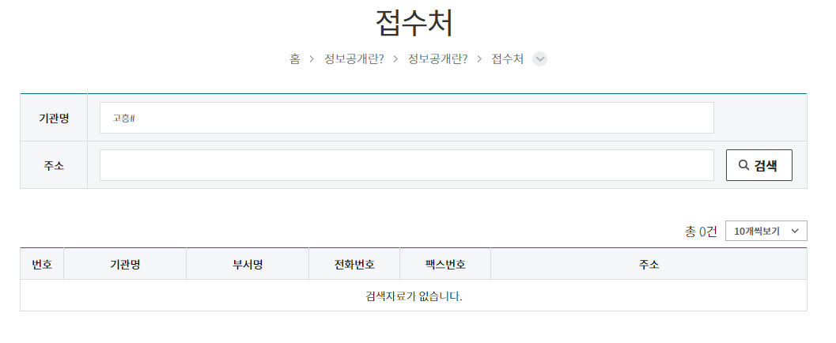
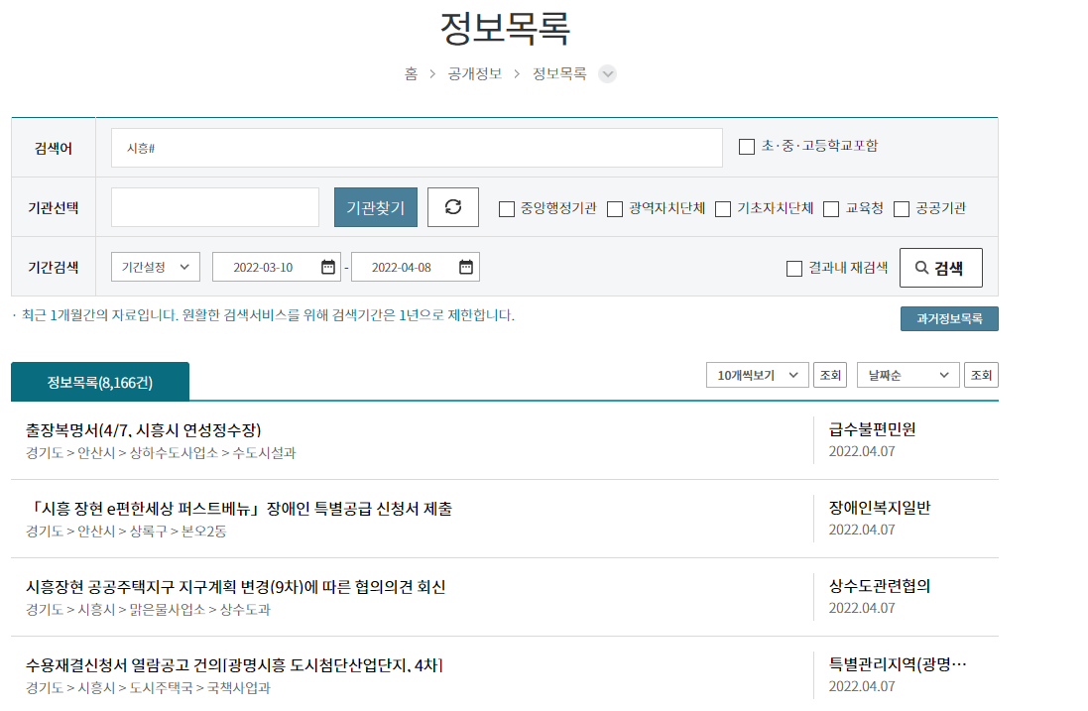
메뉴별 특수문자 사용여부
공개정보에서는 '게시#' 출력 O / '게시_' O(특수문자 가능)
정보공개란? -> 접수처에서는 ‘시흥_ , %' 출력 O / '시흥#' 등 특수문자 출력 X

Slide 5
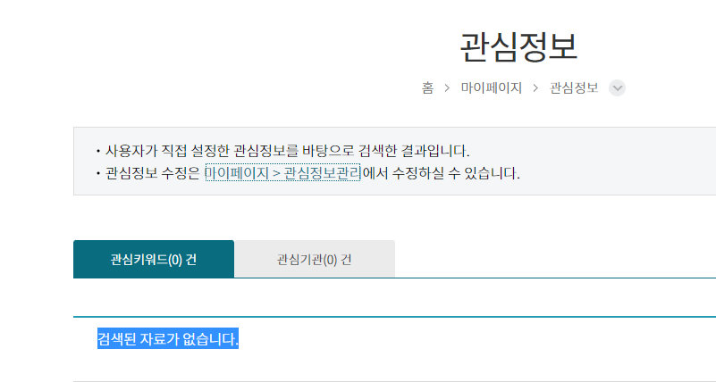
마이페이지-관심정보 관리
로그인 – 메인페이지-더보기-마이페이지-관심정보클릭 링크없음 (PC, 모바일)

Slide 6
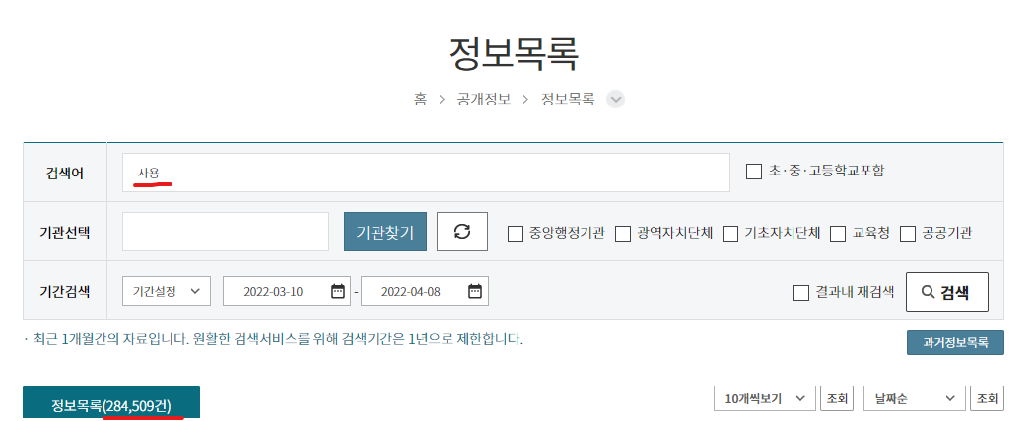
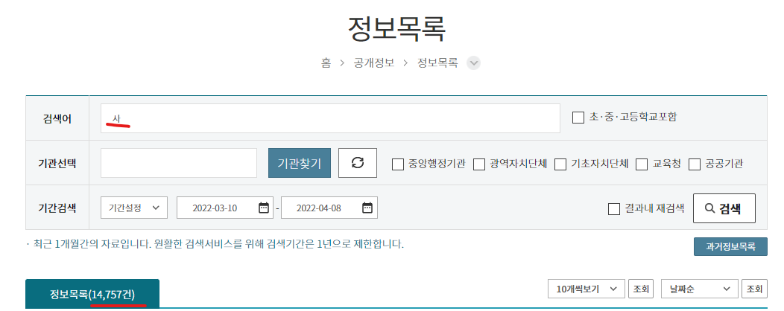
마이페이지-검색 오류
공개정보 – 정보목록, 원문정보 등 검색 오류

Slide 7
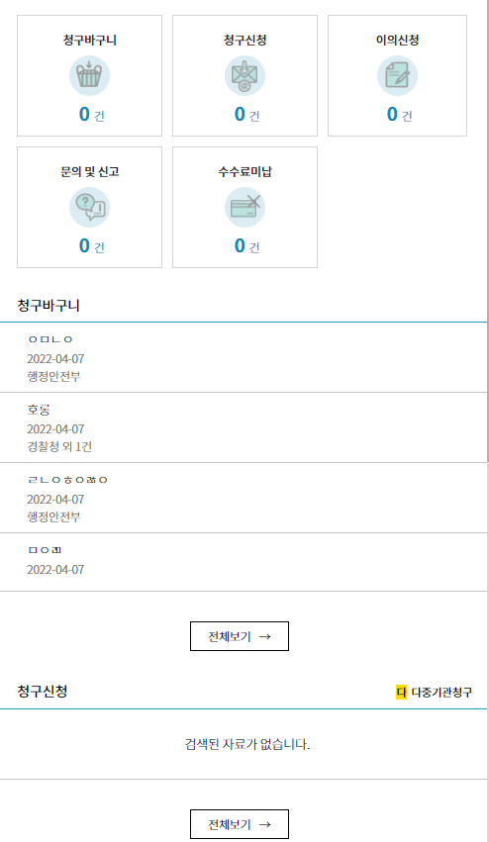
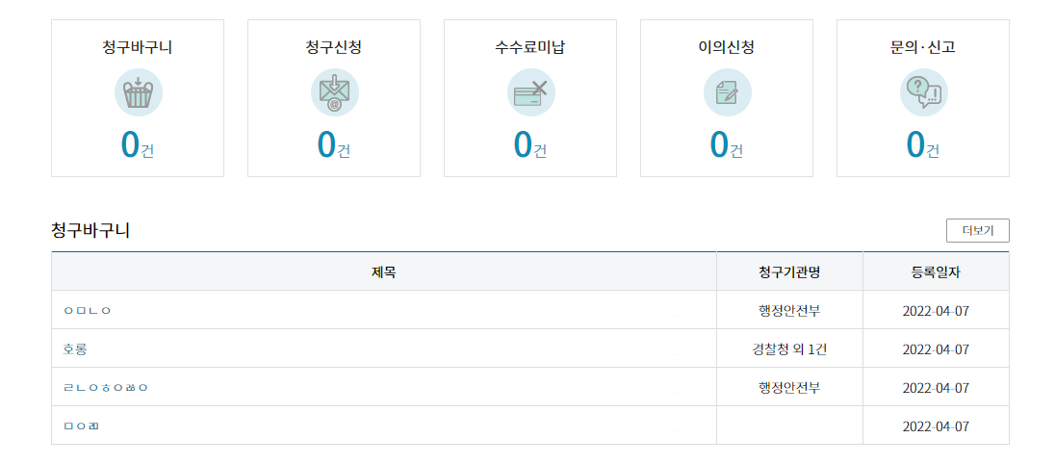
마이페이지 - 청구바구니 건수
마이페이지 – 청구현황(청구바구니 건수 안뜸)

Slide 8
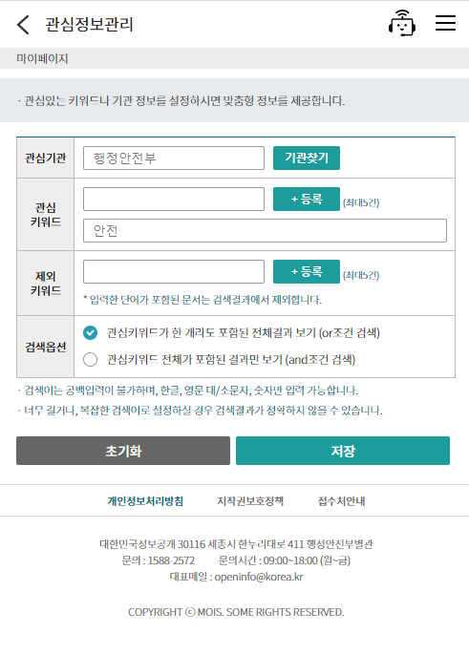
마이페이지 - 관심정보관리
마이페이지 – 관심정보관리 저장 안됨 (모바일)

Slide 9
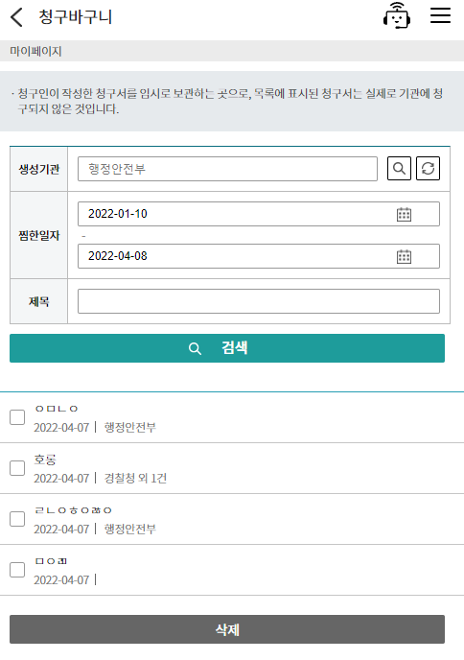
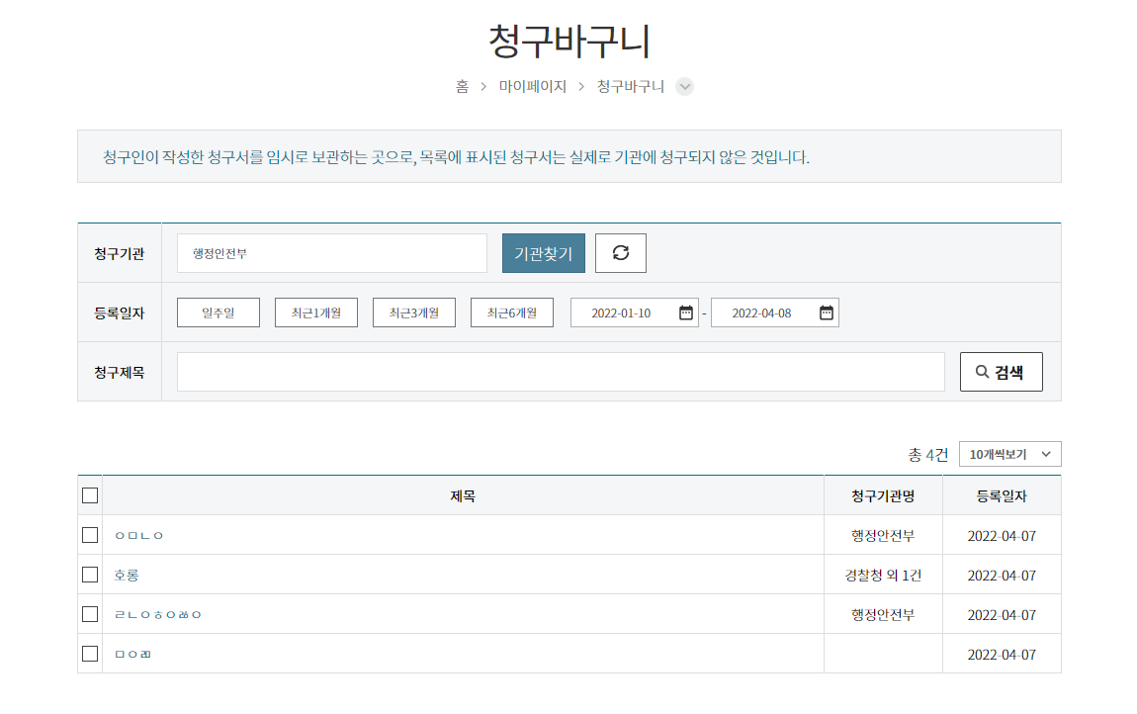
마이페이지 – 청구바구니 검색
마이페이지 – 청구바구니 기관 검색해도 전부 출력

Slide 10
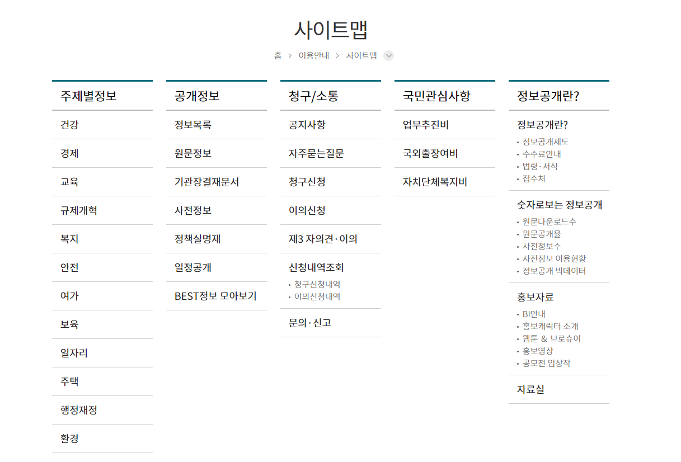
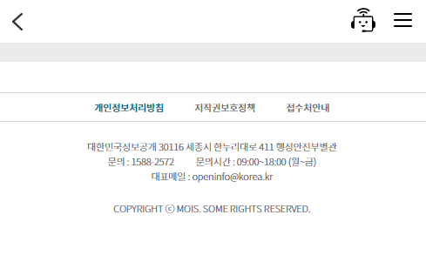
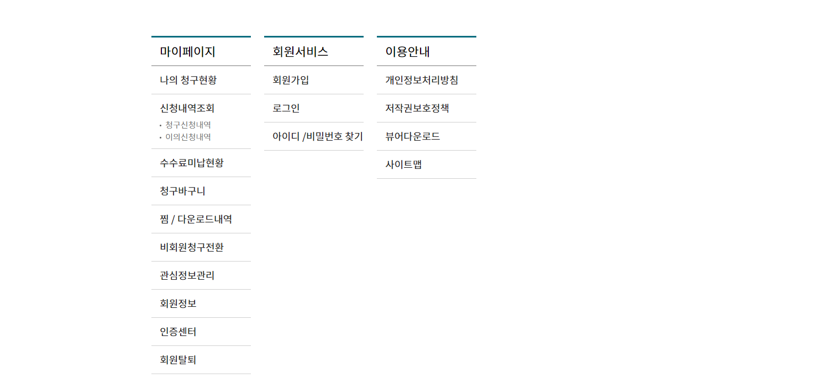
모바일 메뉴 - 사이트맵
모바일 메뉴 – 이용안내 – 사이트맵 – 사이트맵
PC는 오른쪽 사진처럼 잘 뜨지만 모바일은 안뜸

